Slide 1
Docker是时下流行的容器技术，在云计算领域应用广泛。本项目通过两个任务，主要介绍容器技术的发展及其应用，以及Docker在CentOS 7和Windows操作系统中安装的详细步骤。
项目1
Docker概述

Slide 2
任务1.1 认识Docker技术
1.1
相关知识
1.1.1 Docker的发展历程
信息技术的飞速发展，促使人类进入云计算时代，云计算时代下孕育出众多的云计算平台。但众多的云平台之间标准规范不统一，每个云平台都有各自独立的资源管理策略、网络映射策略和内部依赖关系，导致各个平台无法做到相互兼容、相互连接。同时，应用的规模愈发庞大、逻辑愈发复杂，任何一款产品都无法顺利地从一个云平台“迁移”到另外一个云平台。

Slide 3
任务1.1 认识Docker技术
1.1
相关知识
Docker利用容器技术弥合了各个云平台之间的差异，Docker通过容器来打包应用、解耦应用和运行平台。在进行迁移的时候，只需要在新的服务器上启动需要的容器即可，而所付出的成本代价是极低的。
Docker最初是dotCloud公司的创始人Solomon Hykes所带领的团队发起的，其主要项目代码在GitHub上进行维护。

Slide 4
任务1.1 认识Docker技术
1.1
相关知识
1.1.2 Docker的概念与特点
1. Docker的定义
Docker是以Docker容器为资源分割和调度的基本单位，封装整个软件运行时环境，为开发者和系统管理员设计，用于构建、发布和运行分布式应用的平台。它是一个跨平台、可移植且简单易用的容器解决方案。Docker的源代码托管在GitHub上，基于Go语言开发，并遵从Apache 2.0协议。Docker可在容器内部快速自动化地部署应用，并通过操作系统内核技术（namespace、CGroups等）为容器提供资源隔离与安全保障。

Slide 5
任务1.1 认识Docker技术
1.1
相关知识
2. 优点
  （1）更快的交付和部署
  （2）高效的资源利用和隔离
  （3）环境标准化和版本控制
  （4）更轻松的迁移和扩展
  （5）更简单的维护和更新管理

Slide 6
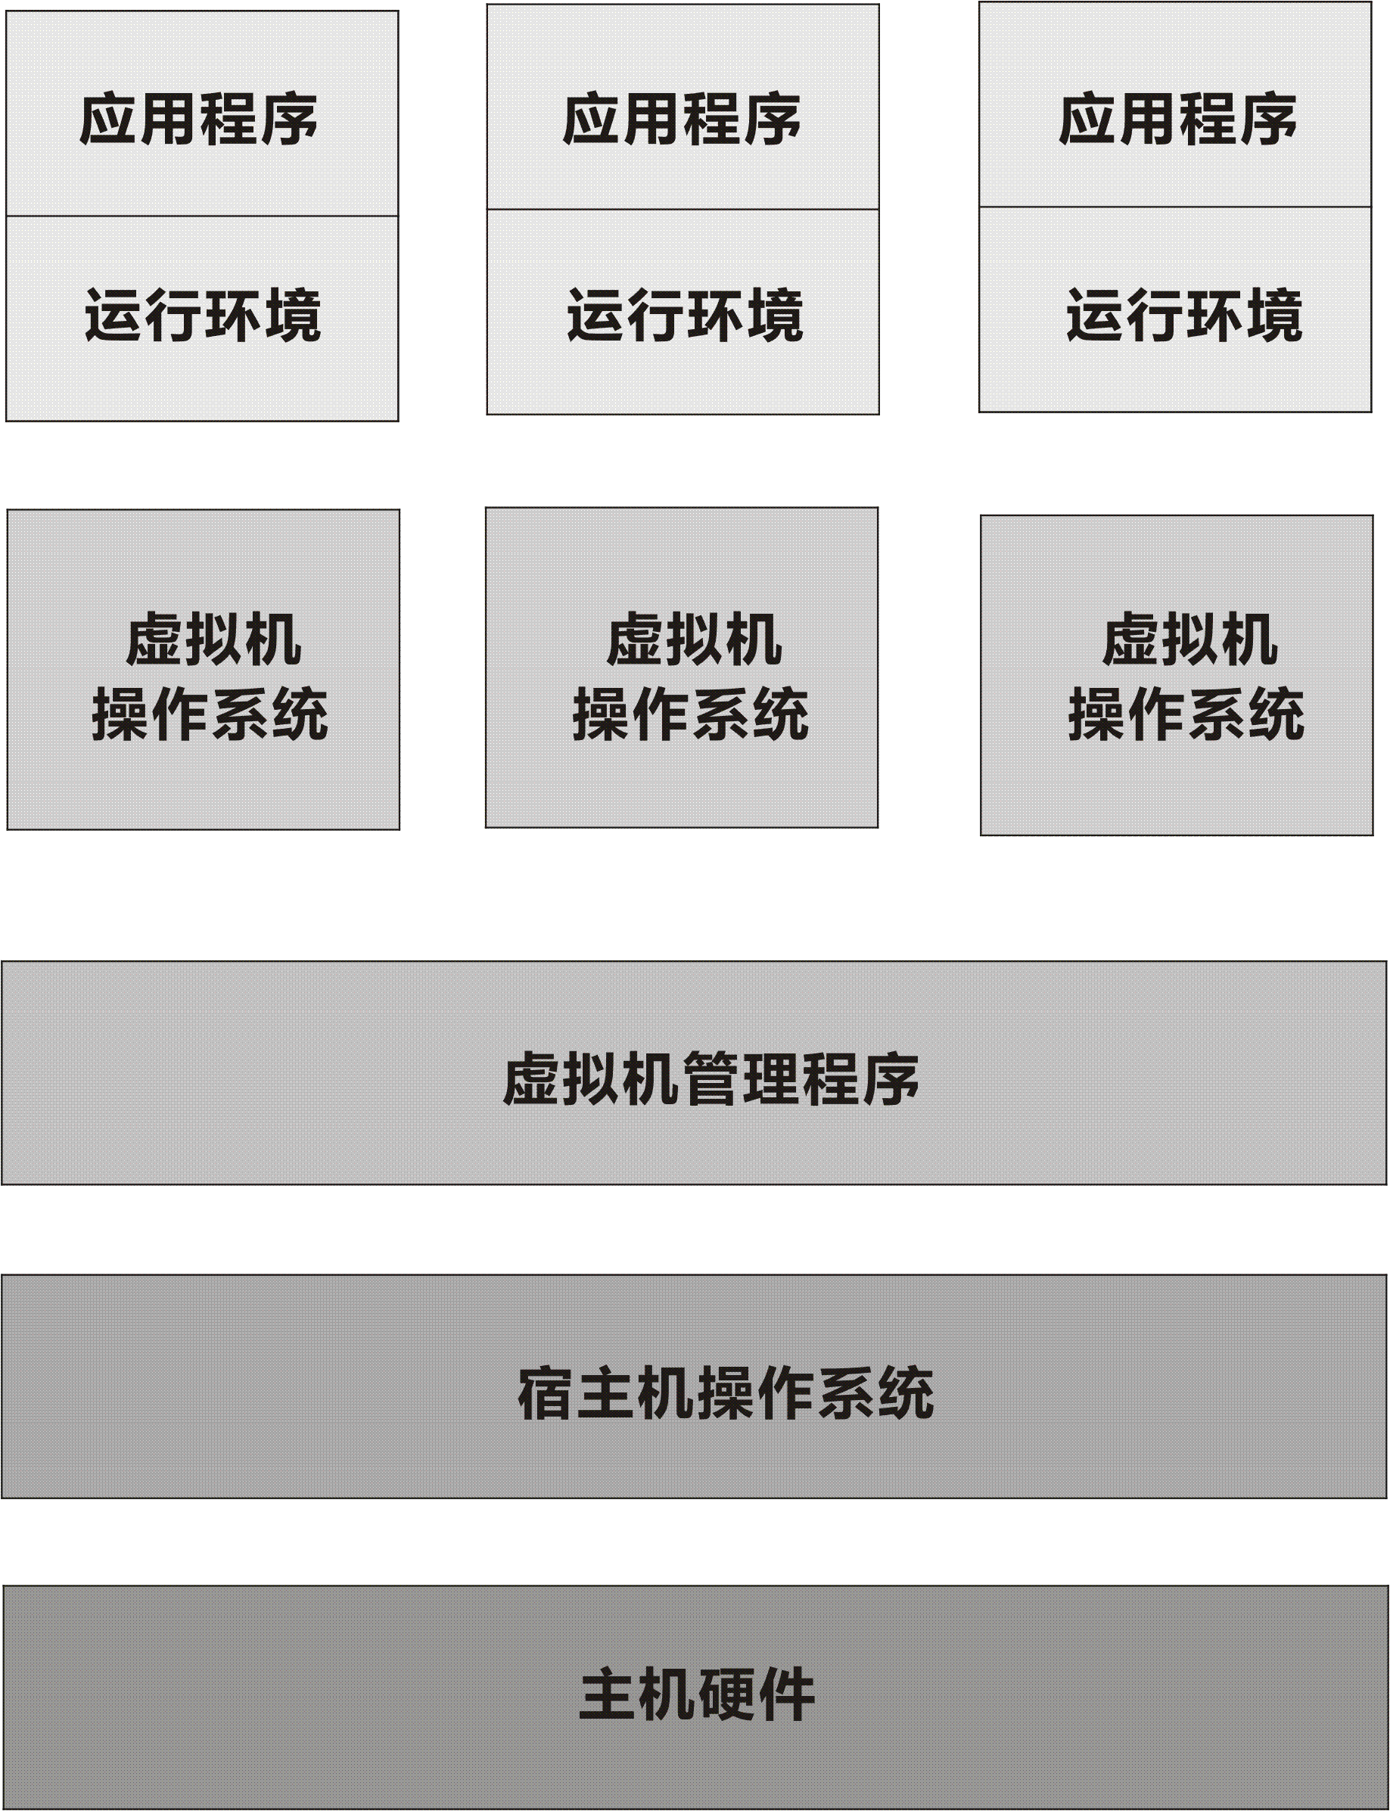
任务1.1 认识Docker技术
1.1
任务实现
1. 调研Docker与传统虚拟机的区别
传统虚拟机运行在宿主机之上，具有完整的操作系统。其自身的内存管理通过相关的虚拟设备进行支持。在虚拟机中，可为用户操作系统和虚拟机管理程序分配有效的资源，从而在单台主机上并行运行一个或多个操作系统的多个实例。每个客户操作系统都作为主机系统中的单个实体运行，但会占用较多的CPU、内存、硬盘资源。
图1-1 传统虚拟机架构

Slide 7
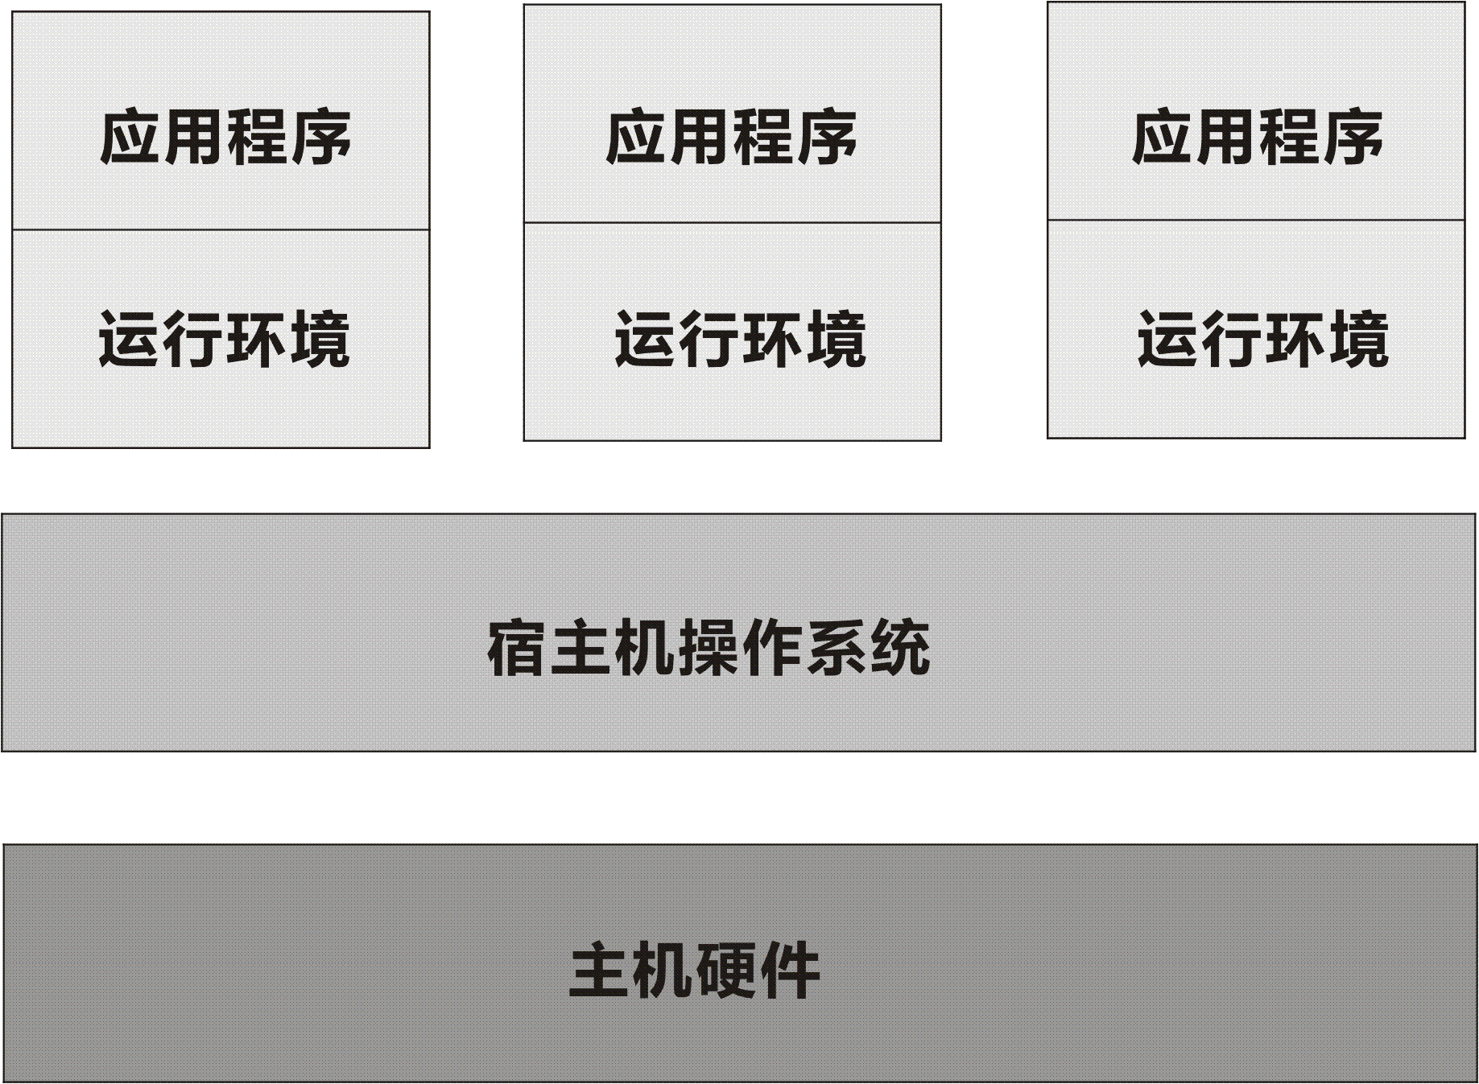
任务1.1 认识Docker技术
1.1
任务实现
Docker不同于传统的虚拟机，Docker容器是使用Docker引擎而不是管理程序来执行的。它只包含应用程序及依赖库，基于Libcontainer运行在宿主机上，因此容器比虚拟机小，并且由于主机内核的共享，可以更快地启动，具有更好的性能、更少的隔离和更好的兼容性。启动容器只需几秒即可完成。由于Docker轻量、资源占用少，使得Docker可以轻易地应用到构建标准化的应用中。
图1-2 Docker架构

Slide 8
任务1.1 认识Docker技术
1.1
任务实现
Docker容器技术与传统虚拟机技术的特性比较如表1-1所示
表1-1 Docker容器技术与传统虚拟机技术的特性比较
特性 | 技术
 | 容器 | 虚拟机
启动速度 | 秒级 | 分钟级
性能 | 接近原生 | 较弱
内存代价 | 很小 | 较多
占用磁盘空间 | 一般为MB | 一般为GB
运行密度 | 单机支持上千个容器 | 一般支持几十个容器
隔离性 | 安全隔离 | 完全隔离
迁移性 | 优秀 | 一般

Slide 9
任务1.1 认识Docker技术
1.1
任务实现
2. Docker的用途
（1）简化配置
（2）代码管理化管理
（3）开发人员的生产化
（4）隔离应用
（5）整合服务器
（6）调试能力
（7）多租户环境
（8）快速部署

Slide 10
任务1.2 熟悉Docker的安装方法
1.2
相关知识
1.2.1 Docker架构
Docker采用客户端/服务器（Client/Server，C/S）架构模式，Docker架构如图1-3所示。Docker Daemon作为服务端接收客户端的请求，服务器端负责构建、运行和分发容器。客户端和服务器端可以运行在同一个Host上，客户端也可以通过Socket或REST API与远程的服务器端通信。

Slide 11
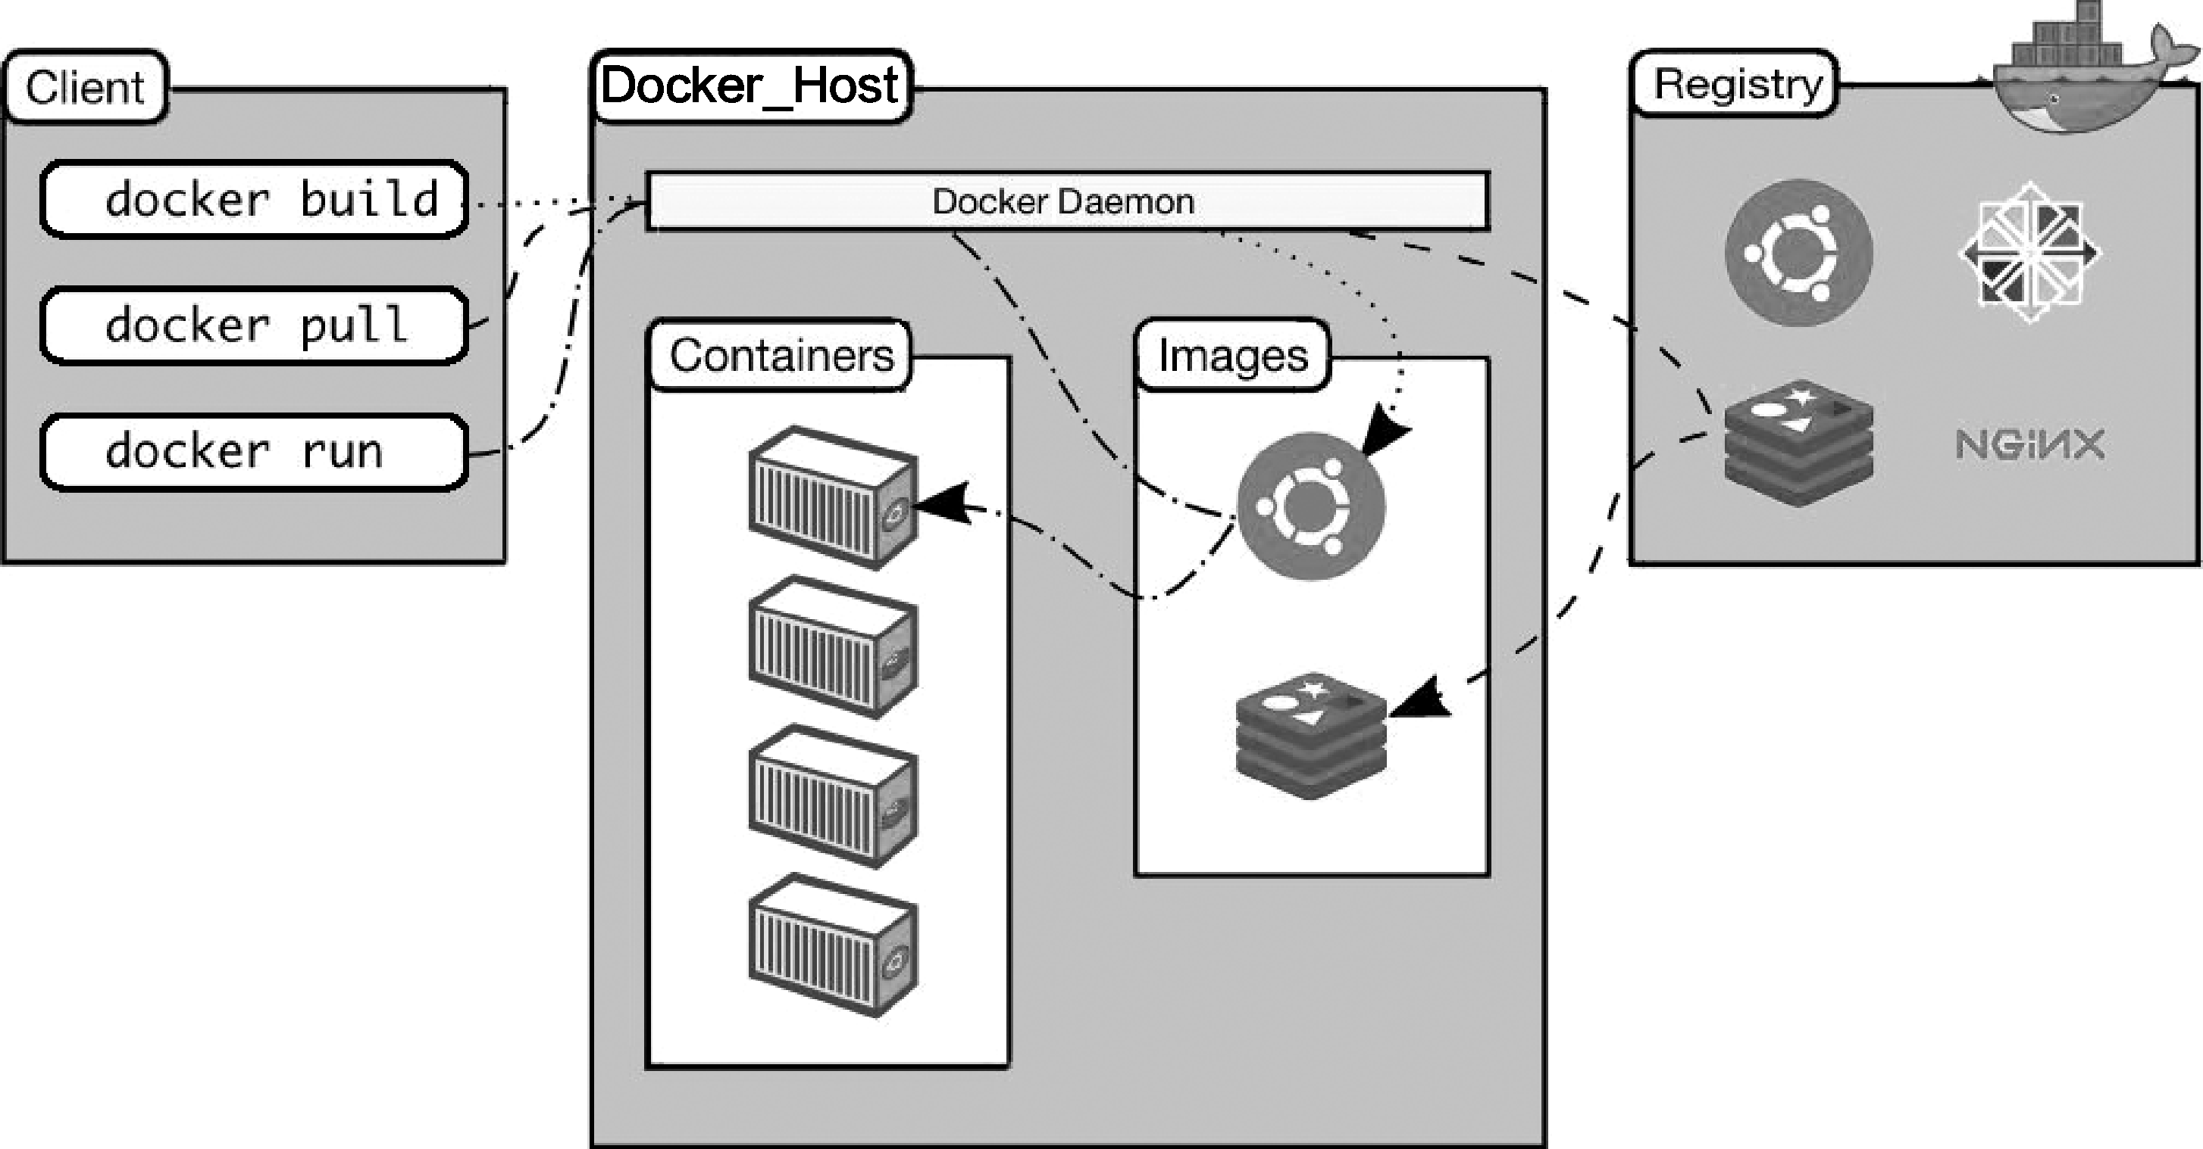
任务1.2 熟悉Docker的安装方法
1.2
相关知识
Docker Daemon可以守护进程在宿主机后台运行，用户并不直接与其进行交互，而是通过Docker Client间接和其通信。Docker Client以系统命令的形式存在，用户使用Docker命令来与Docker Daemon交互。Docker Daemon接收用户指令并与Docker共同守护进程通信。
图1-3 Docker架构

Slide 12
任务1.2 熟悉Docker的安装方法
1.2
相关知识
1.2.2 Docker的核心组件
Docker的核心组件包括Docker客户端（Client）、Docker服务器（Docker Daemon）、Docker镜像（Image）、Docker仓库和Docker容器（Container）。
1．Docker客户端
Docker客户端通过命令行或者其他工具使用Docker API与Docker的守护进程通信。
2．Docker服务器
Docker Daemon是服务器组件，以Linux后台服务的方式运行。
3．Docker镜像
Docker镜像就是一个只读的模板，镜像可以用于创建Docker容器，每一个镜像由一系列的层组成。

Slide 13
任务1.2 熟悉Docker的安装方法
1.2
相关知识
4．Docker仓库
Docker仓库类似于代码仓库，它是Docker集中存放镜像文件的场所。有时候，人们会把Docker仓库和仓库注册服务器（Registry）混为一谈，并不严格区分。实际上，仓库注册服务器是存放仓库的地方，其上往往存放着多个仓库，每个仓库集中存放某一类镜像，往往包括多个镜像文件，通过不同的标签来进行区分。
Docker仓库分为公有（Public）仓库和私有（Private）仓库两种形式。目前，最大的公有仓库是Docker Hub，存放了数量庞大的镜像供用户下载。当然，Docker也支持用户在本地网络中创建一个私有仓库。当用户创建了自己的镜像之后，可以使用push命令将其上传到公有或者私有仓库中，这样，当用户需在另一台主机上使用该镜像时，只需要将镜像从仓库中获取下来即可。

Slide 14
任务1.2 熟悉Docker的安装方法
1.2
相关知识
5．Docker容器
Docker利用容器来运行应用。容器是从镜像创建的运行实例，它可以被启动、开始、终止、删除。容器是一个隔离环境，多个容器之间不会相互影响，以保证容器中的应用运行在一个相对安全的环境中。

Slide 15
任务1.2 熟悉Docker的安装方法
1.2
相关知识
1.2.3 Docker的版本分类
Docker的早期版本是docker-io，版本号是1.*，最新版是1.13。Docker从1.13版本之后采用时间线的方式作为版本号，分为Docker CE（社区版）和Docker EE（企业版）。
Docker CE（社区版）是免费提供给个人开发者和小型团体使用的，Docker EE（企业版）会提供额外的收费服务，如经过官方测试认证过的基础设施、容器、插件等。
Docker现在改为基于YY.MM版本。Docker CE（社区版）按照stable和edge两种方式发布，每个季度更新stable版本，每个月份更新edge版本。例如，使用基于月份的发行版本，17.03的第1版就指向17.03.0，如果有漏洞/安全修复需要发布，那么将会指向17.03.1等

Slide 16
任务1.2 熟悉Docker的安装方法
1.2
任务实现
在Centos7中在线安装Docker。
（参考实验指导书 实验1-1）
2. 在Centos7中离线安装Docker。
（参考实验指导书 实验1-2）

